Slide 1




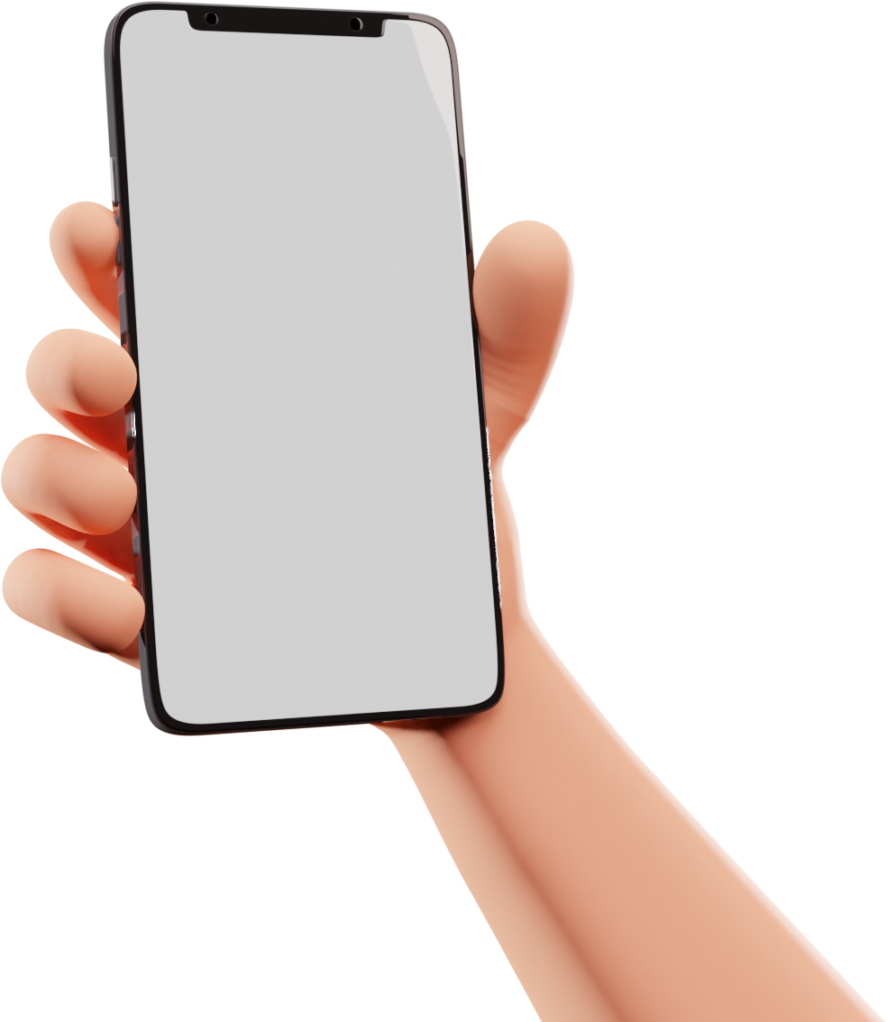

PRESENTACIÓN
FINAL DE PROYECTO
Matías Estay
Marcelo Montecino
Paula Velásquez
Capstone

Slide 2


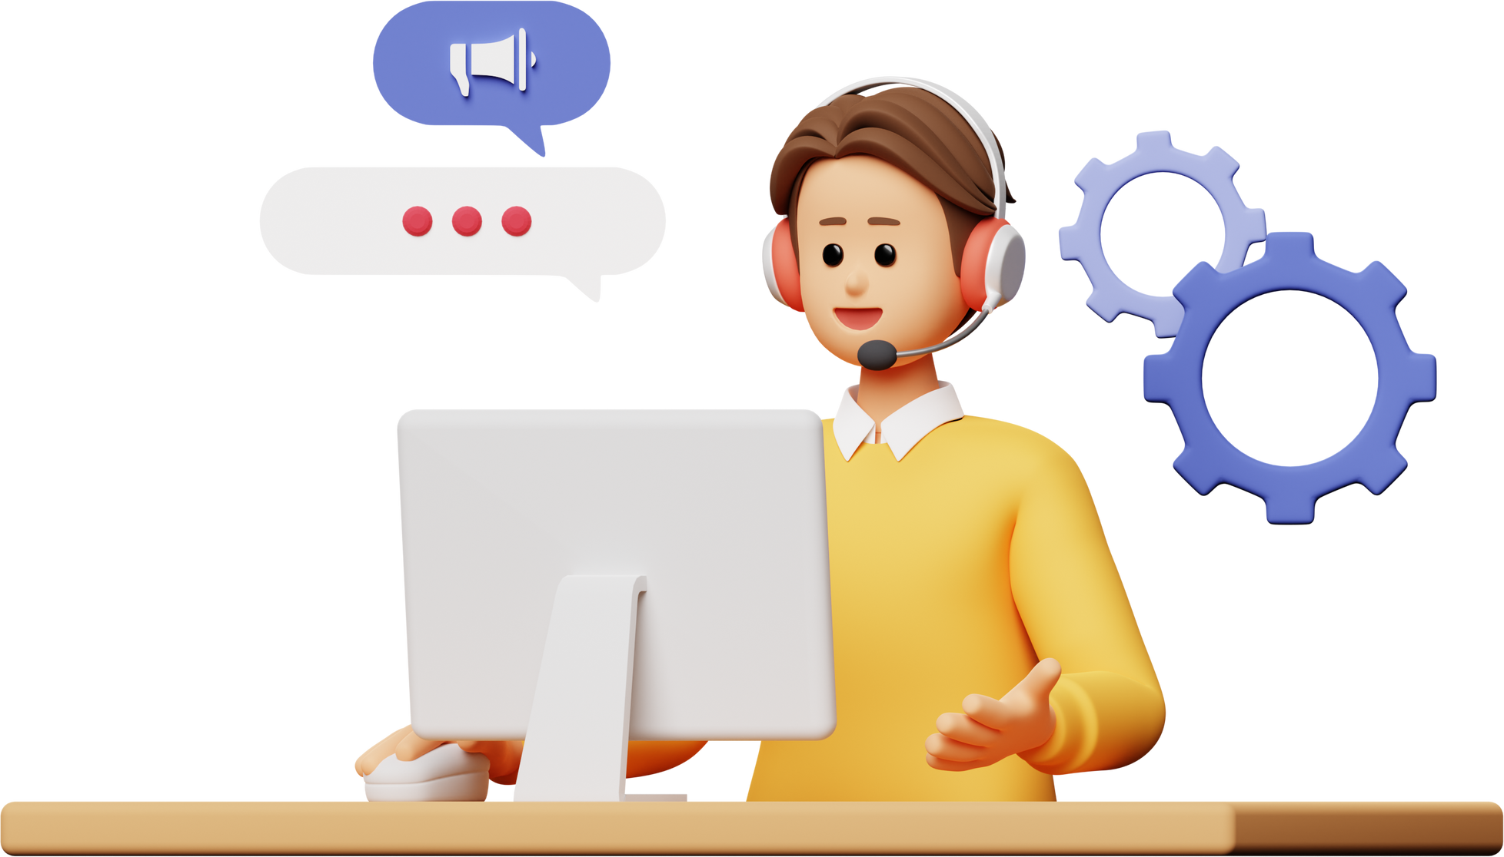
CONTEXTO
Y PROBLEMÁTICA A RESOLVER

Slide 3
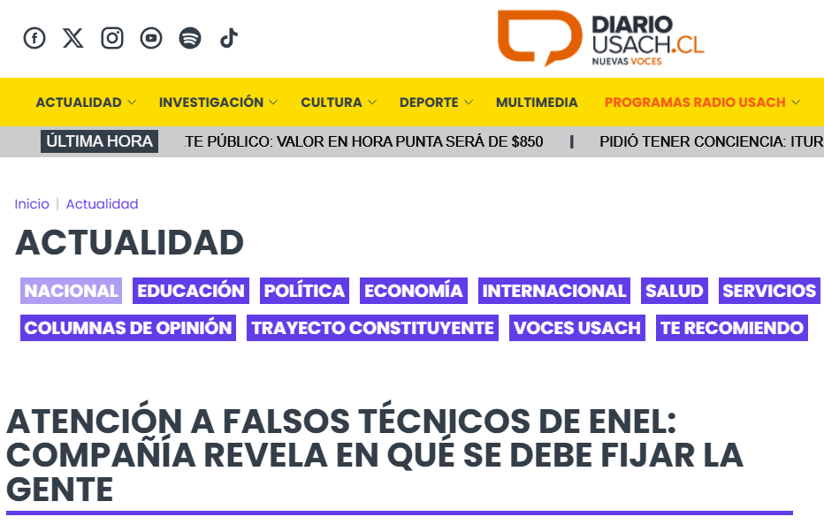
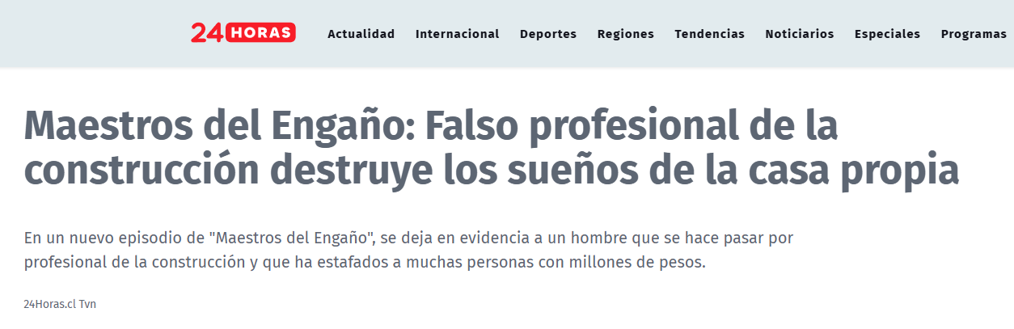
CONTEXTO
Y PROBLEMÁTICA A RESOLVER

Slide 4
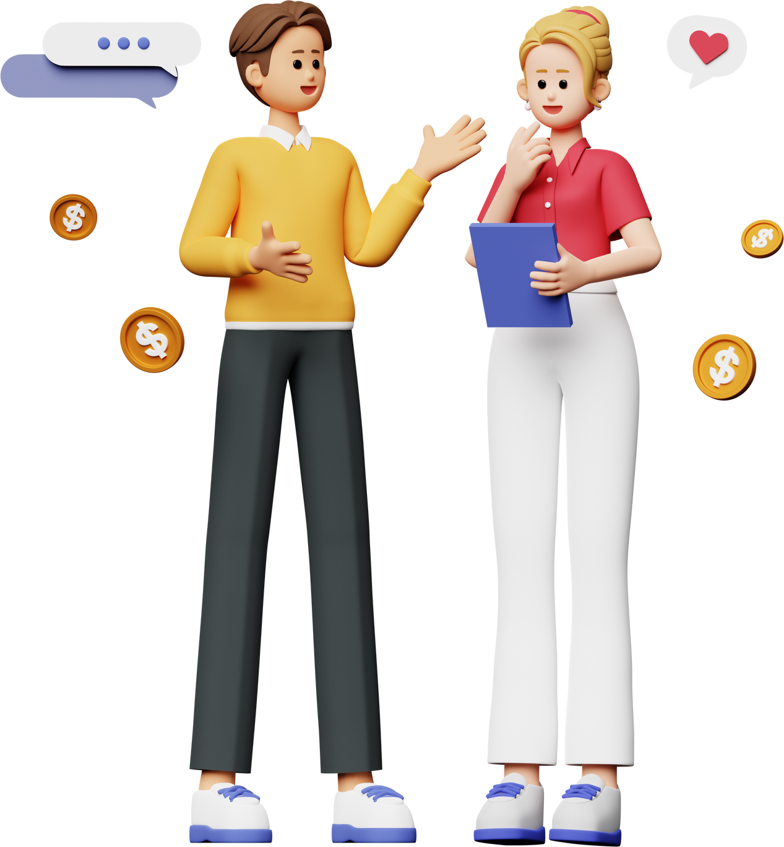
.
SOLUCIÓN PROPUESTA:
PROBUILDER
¿Qué es Probuilder?
Una app móvil que conecta a clientes con contratistas verificados para evitar fraudes en la construcción.
Funcionalidades Principales:
Espacio publicitario para pymes.
Generar oportunidades de trabajo.
Brindar servicios confiables para los clientes.
Usuarios Objetivos:
Clientes y contratistas.

Slide 5
.
CASO DE USO
Requerimientos funcionales
Registro de Usuario
Inicio de Sesión
Perfil de Usuario
Búsqueda de Maestros

Slide 6
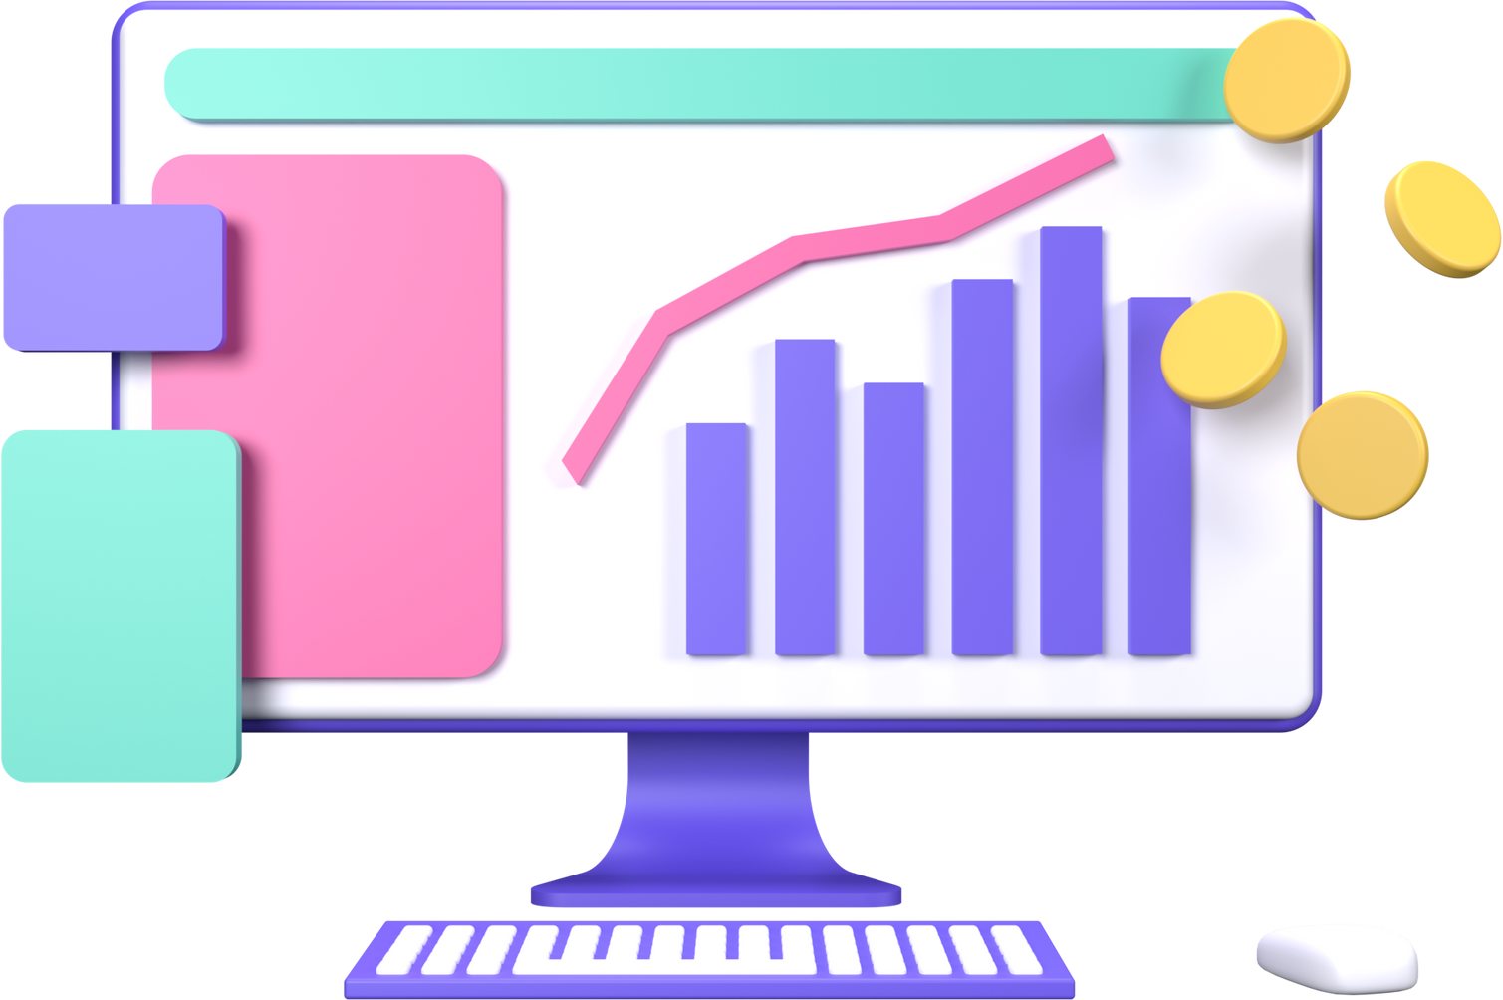
OBJETIVOS
GENERALES Y ESPECÍFICOS
Lograr que al menos 5 maestros se registren en la aplicación
Alcanzar más de 20 clientes registrados
Recibir al menos 5 críticas que nos permitan mejorar a través de nuestro buzón de comentarios de nuestra página
Desarrollar una plataforma segura y confiable que permita a los clientes publicar, comparar y contratar servicios de construcción, y a la vez ser una plataforma que brinde trabajos.

Slide 7
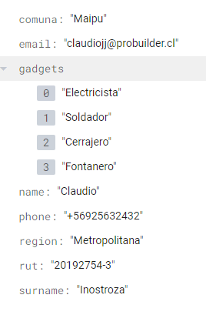
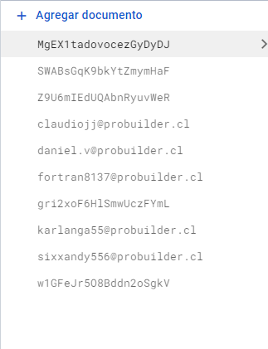
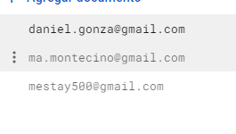
Evidencias

Slide 8

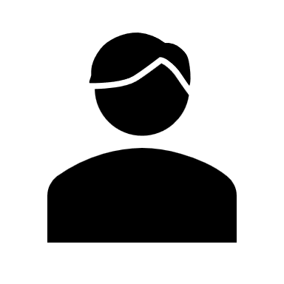

METODOLOGÍA
Y ROLES
Product Owner
Scrum Master
Para alcanzar los objetivos de Probuilder, optamos por utilizar la metodología ágil. Esta metodología permite una mejora continua y facilita la colaboración en equipo.
Marcelo Montecino
Matías Estay
Development Team
Matías Estay
Marcelo Montecino
Paula Velásquez

Slide 9
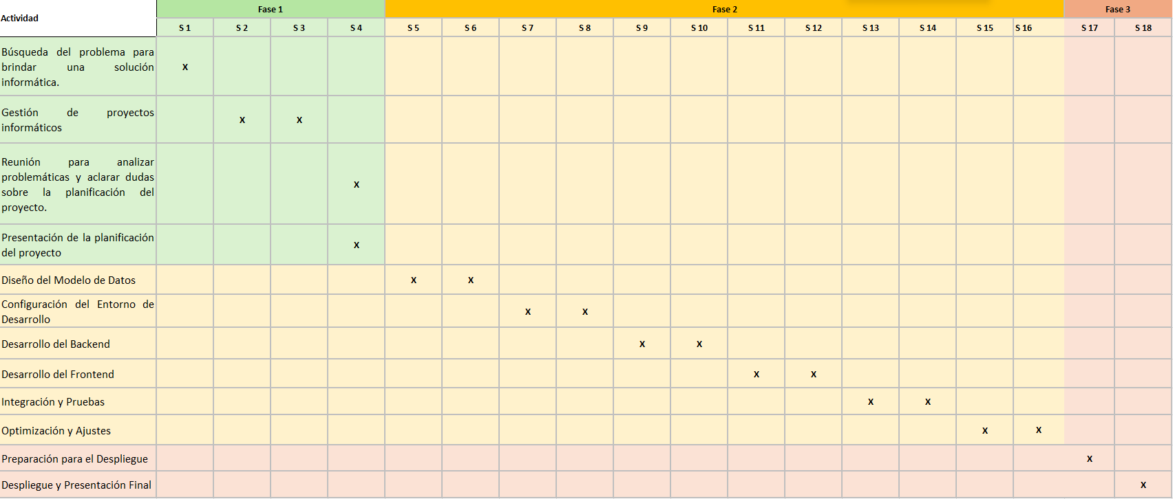
PLAN DE
TRABAJO

Slide 10
.
ARQUITECTURA DE LA SOLUCIÓN

Slide 11




TECNOLOGÍAS UTILIZADAS PARA EL DESARROLLO DEL SISTEMA
LENGUAJES DE PROGRAMACIÓN
LENGUAJE DE MARCADO
LENGUAJE DE ESTILO

Slide 12


TECNOLOGÍAS UTILIZADAS PARA EL DESARROLLO DEL SISTEMA
HERRAMIENTAS

Slide 13
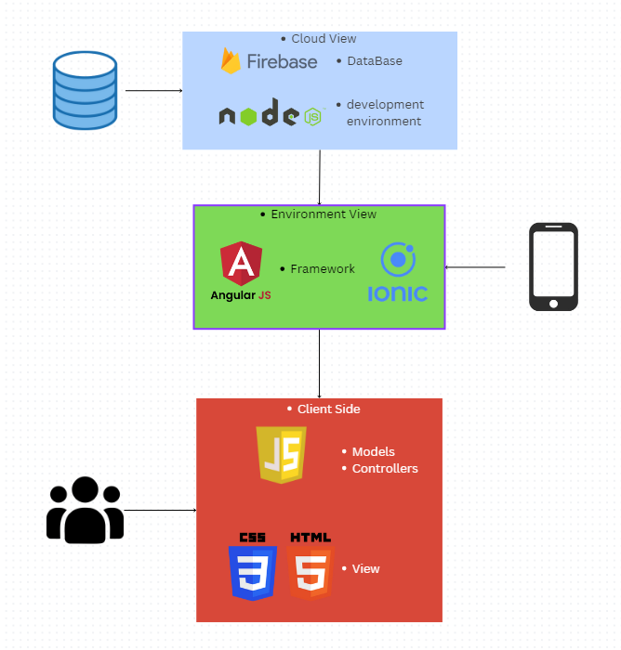
TECNOLOGÍAS UTILIZADAS PARA EL DESARROLLO DEL SISTEMA

Slide 14
PROBUILDER APP

Slide 15

CONCLUSIÓN
El proyecto Probuilder nos ha permitido poner en práctica y fortalecer nuestras habilidades profesionales, brindándonos una valiosa experiencia en un proyecto real. Además, ha sido fundamental para mejorar nuestra comunicación en equipo, favoreciendo la colaboración y el intercambio de ideas. Este proyecto también nos ha dado una visión más clara y realista de lo que será el mundo laboral, ayudándonos a adaptarnos a los desafíos que conlleva trabajar en un entorno dinámico y profesional. Sin duda, ha sido una experiencia enriquecedora que nos ha preparado para afrontar futuras oportunidades laborales con mayor confianza.

